Slide 1
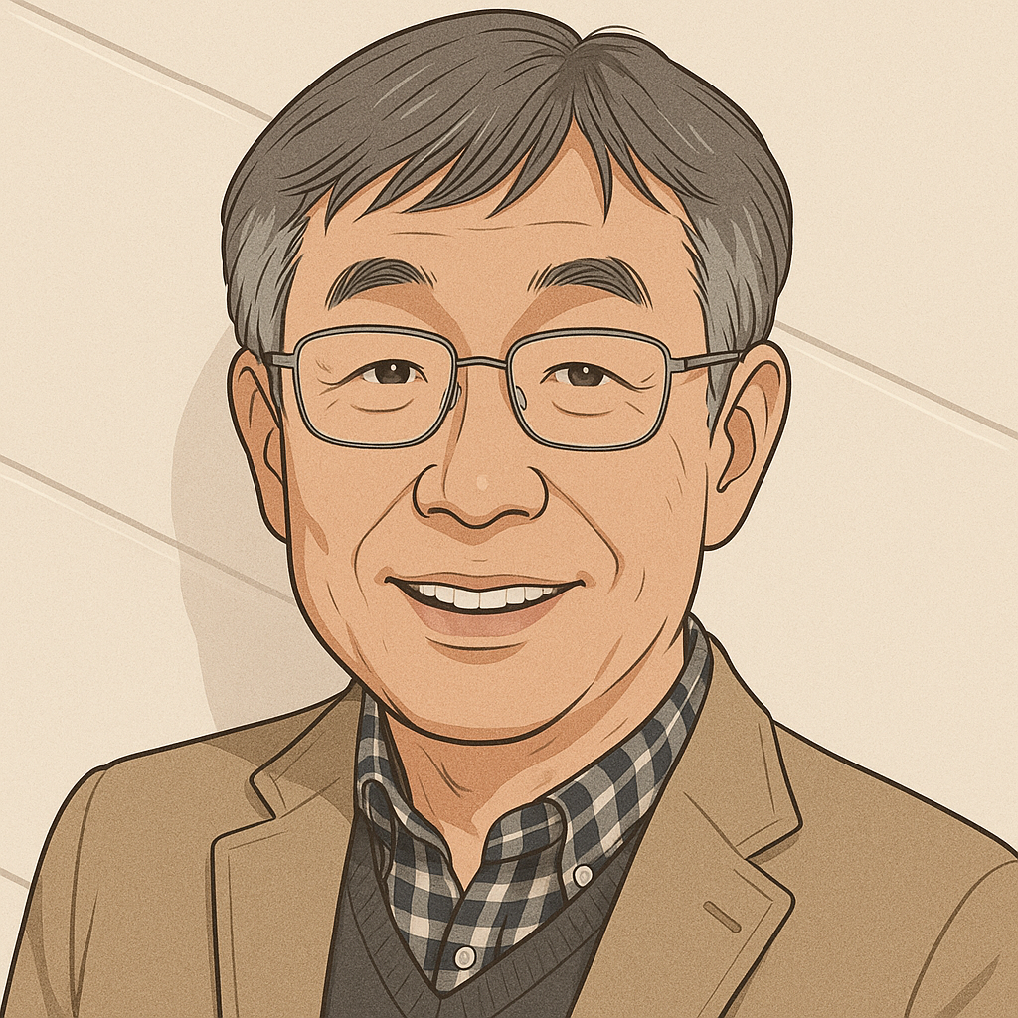
木原ゼミ紹介
ゼミ生 4年生2人
3年生4人

Slide 2
目次
1．木原ゼミ概要
・授業の進め方
・研究テーマ
・スケジュール
2．魅力
・自由度
・ゼミの雰囲気
・選考なし
3．最後に

Slide 3
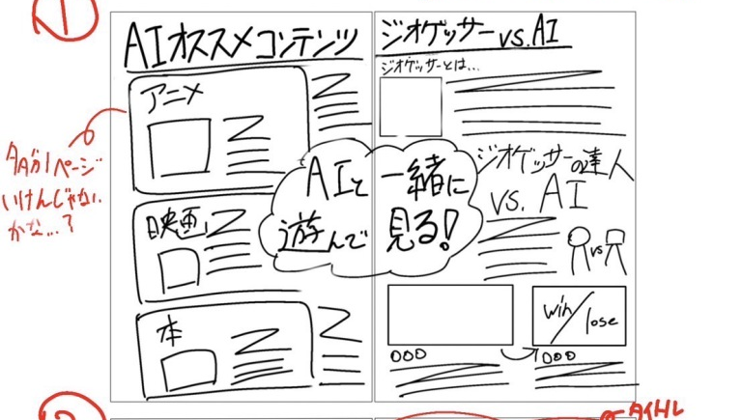

概要
【研究テーマ】
①個人研究ー自由
（韓国財閥・ゲームと教育・企業のDXなど)
②グループワークー今年からスタート
今年のテーマ→生成AI
AIるるぶ作成

Slide 4
概要
【授業の進め方】
・水曜日4限～5限 BT501
・個人発表→グループワーク
【個人テーマスケジュール】
2・3年夏 好きな新聞記事要約（1週間以内・200字）
↓
ゼミ合宿（9月） 研究テーマ決定
（2年生はここでテーマ決め→3年合宿までそのテーマの新聞要約
↓
3年秋 テーマに沿った新聞記事要約
↓
4年 卒論作成（自分のテーマの論文の書評）

Slide 5
木原ゼミの魅力
①自由度
個人テーマを自由に選べる
②ゼミの雰囲気
穏やか
自由人
③選考なし
オープンゼミに来ていただければ選考なしで参加可能

Slide 6
最後に
・研究したいことが定まっていない人
・決まっているけどテーマがあっているゼミがない人
・緩く穏やかにゼミ研究をしたい人
→まずはオープンゼミへ！
授業コード 25042114 を仮登録して木原先生にメール送信

